Slide 1
第二部分 数理统计

Slide 2



数理统计的客观背景
从历史的典籍中，人们不难发现许多关于钱粮、户口、地震、水灾等等的记载，这说明人们很早就开始了统计的工作 。 但是当时的统计，只是对有关事实的简单记录和整理，而没有在一定理论的指导下，作出超越这些数据范围之外的推断。

Slide 3
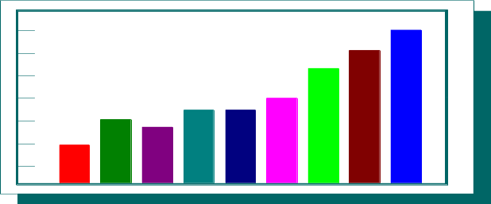
到了十九世纪末二十世纪初，随着近代数学和概率论的发展，才真正诞生了数理统计学这门学科。
同时随着计算机的诞生与发展，为数据处理提供了强有力的技术支持，这就导致了数理统计与计算机结合的必然的发展趋势。
目前国内外著名的统计软件包：R, SAS，SPSS，
STAT 等，都提供了快速、简便地进行数据处理和分析的方法与工具。

Slide 4
数理统计研究的对象
--- 带有随机性的数据
数理统计的任务
数理统计学是一门应用性很强的学科， 它是研究怎样以有效的方式收集、 整理和分析所获得的有限的资料，以便对所考察的问题尽可能地作出精确而可靠的推断和预测，直至为采取一定的决策和行动提供依据和建议。

Slide 5
数理统计的特征
--- 数理统计方法具有“部分推断整体”的特征
在数理统计中，不是对所研究的对象全体 (称为
总体) 进行观察，而是抽取其中的部分 (称为样
本)进行观察获得数据（抽样），并通过这些数
据对总体进行推断。
▲
▲
由于在数理统计中是从一小部分样本观察值去推断该全体对象（总体）情况，即由部分推断全体. 所以这里使用的推理方法是“归纳推理”。

Slide 6
要较好地反映所研究和讨论的随机变量整体的特性，就必须研究：
抽样方法问题
(1) 如何抽样，抽多少，怎么抽
如何对抽样的结果进行合理分析，作出科学
的判断.
统计推断问题
抽样最常用的方法是----随机抽样法。

Slide 7
随机抽样法
在概率论中所研究和讨论的随机变量，它的分布都是已知的，在这前提下去进一步的研究它的性质、特点和规律性。而在数理统计中所研究和讨论的随机变量，它的分布是未知的或不完全知道的。于是就必须通过对所研究和讨论的随机变量进行重复独立的观察和试验，得到许多观察值(数据)，对这些数据进行分析后才能对其分布作出种种判断。

Slide 8
后面所讨论的统计问题主要属于下面这种类型:
从所研究的随机变量的某个集合中抽取一部分元素；
2. 对这部分元素的某些数量指标进行试验与观察；
3. 根据试验与观察获得的数据来推断这集合中全体元素的数量指标的分布情况或数字特征。

Slide 9
数理统计
抽样分布
统计推断
常用的
统计量
四个重
要分布
参数估计
正态总体
假设检验
点估计
区间估计
均值的检验
方差的检验
正态总体的样本均值与方差的分布
(重要统计量的分布)
矩
估
计
法
极大
似然估计法
均值的区间估计
方差的区间估计
单个
总体
两个
总体

Slide 10

第6.1节 随机样本
一. 总体和个体
定义
将研究对象的某项数量指标的值的全体称
为总体(母体)；将总体中的每个元素称为
个体
例1.
(1)
  当研究某地区中职工收入平均水平时，这地区
  所有职工的月收入组成了总体；而每个职工月
  收入就是个体。
(2)
研究某批灯泡的质量，则该批灯泡寿命的全体
就组成了总体；而每个灯泡的寿命就是个体。
总体
…

Slide 11

(3)
研究某国产轿车每公里平均耗油量时，则该国产
轿车每公里耗油量的全体就是总体；而该国产轿
车每公里耗油量就是个体。
注:
研究对象的某项数量指标 X 是一个随机变量；
因此，X 所有可能取的值的分布为总体 X 的分
布，记为F( x )，称其为总体 X 的分布函数。
这是由于每个个体的出现是随机的，所以相应的数量指标的出现也带有随机性。从而可以把这种数量指标看作一个随机变量，因此随机变量的分布就是该数量指标在总体中的分布。
总体 可以用一个随机变量及
其分布来描述

Slide 12
例2.
研究某批灯泡的寿命时，关心的数量指标就
是寿命，那么，此总体就可以用一维随机变量 X 表示，或用其分布函数 F( x )表示。
(1)
F(x)
寿命 X 可用一概
率分布来刻划
总体
某批
灯泡的寿命
鉴于此，常用随机变量的记号
或用其分布函数表示总体，如
总体 X 或 总体 F( x )。

Slide 13

(2)
在研究某地区中学生的营养状况时，若关心的数量指标是身高和
体重，现用 X 和 Y 分别表示身高
和体重，则此总体可用二维随机
变量 ( X, Y ) 或其联合分布函数
F( x, y ) 来表示。
注:
▲
在数理化统计中，总体这个概念的要旨是：
总体就是一个概率分布.
▲
总体依其包含的个体总数分为有限总体(个体的个 数是有限) 和 无限总体(个体的个数是无限的)。但当有限总体它所含的个体的个数很大时也可视其为无限总体。

Slide 14


二. 抽样和样本
抽样
为推断总体分布及各种特征，按一定规则
从总体中抽取若干个体进行观察试验，以
获得有关总体的信息，这一抽取过程称为
“抽样”，所抽取的部分个体称为 样本，
样本中所包含的个体数目称为 样本容量。
例如:
从某批国产轿车中抽5 辆进行耗油量试验。这一过程即为“抽样”
这 5 辆轿车为一个样本，其样本容量为 5

Slide 15
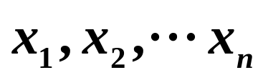
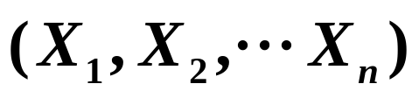
定义1.
从总体中抽取一部分个体进行观察，被
抽出的部分个体称为总体的一个样本。
注:
▲
为了了解总体的分布，我们从总体中随机地抽取n个个体，记其指标值为 则 称为总体的一个样本。由于每一次观测所取得的观测值 具有随机性。因此，从另一个角度来讲，样本是一个随机变量 。
即样本具有双重性：
(1) 是一个n维随机变量；
(2) 是n个具体的观察数值。
Notes:
X 进行一次观察( 试验 )并记录其结果。若在相同的条件下对总体 X 进行 n 次重复的独立的观察，其观察的结果记为 ，则可认为

Slide 16
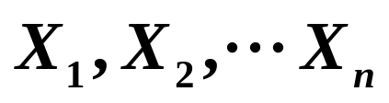
▲
通常， 是相互独立的并与总体 X
具有相同的分布。一般称其为来自总体 X 的
一个简单随机样本。
▲
对于有限总体和无限总体都可以通过放回抽样的方式得到简单随机样本。
当个体的总数 N比要得到的样本容量n大得多时，可将不放回抽样近似地当作放回抽样来处理。

Slide 17
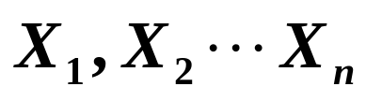

三. 简单随机样本
定义2
设 X 是具有分布函数 F 的随机变量，若
是具有同一分布函数 F 的、
相互独立的随机变量，则 称
为总体 X ( 或从总体 F 或从分布函数 F )
得到的容量为 n 的简单随机样本简称样本
它们的观察值
为样本值，又
称为 X 的 n 个独立的观察值。
注:
样本是随机变量，但它具有二重性。
▲

Slide 18

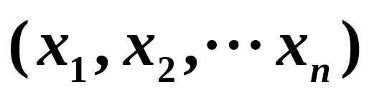
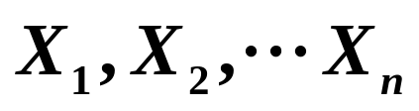
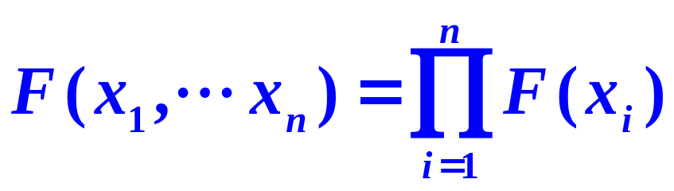
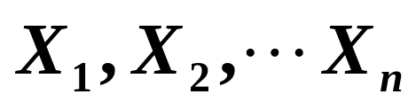
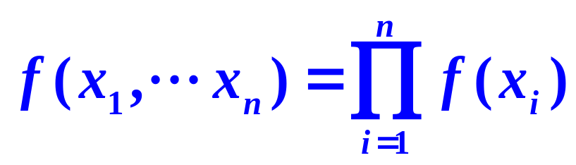
▲
可视样本为一个随机向量，记为
此时，相应的样本值可记为：
从而，容量为 n 的样本可以看作 n 维随机变量。
▲
若 为总体 X 的一个样本，X 的分布函数为 F( x )，概率密度为 f ( x )，则 ：
联合分布函数为：
联合概率密度为：

Slide 19
第二节 抽样分布
问题的提出
在上节所介绍内容中已经知道：样本是进行统计推断的依据。但在实际应用时，往往不是直接使用样本本身，而是针对不同的问题构造样本的适当函数，利用这些样本的函数进行统计推断。
亦即样本去推断总体情况，需要对样本进行一定的“加工”，这就要构造一些样本的适当函数，它把样本中所含的（某一方面）的信息集中起来。
这种不含任何未知参数的样本的函数称为统计量。它是完全由样本决定的量。

Slide 20
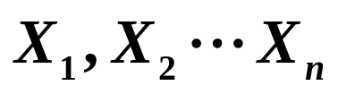
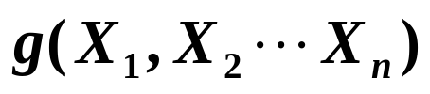
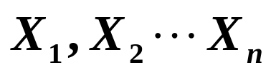
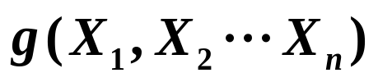
一. 统计量的定义
1. 定义
设 是来自总体 X 的一个样本，
是 的函数。
若 g 是连续函数且 g 中不含任何未知参数,
则称 是一个统计量。
▲
统计量是完全由样本确定的量。
注:
▲
统计量是样本的函数，所以也具有双重性。(1) 当样本是随机变量时，统计量也是随机变量；(2) 当样本为观测值时，统计量是一个具体数值。
▲
统计量的构造总是有目的的。

Slide 21
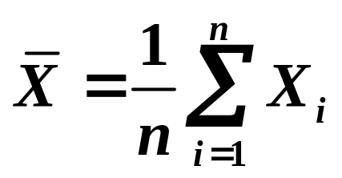
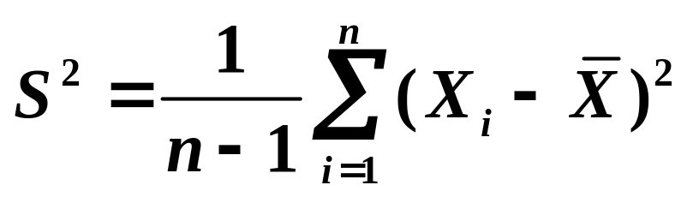
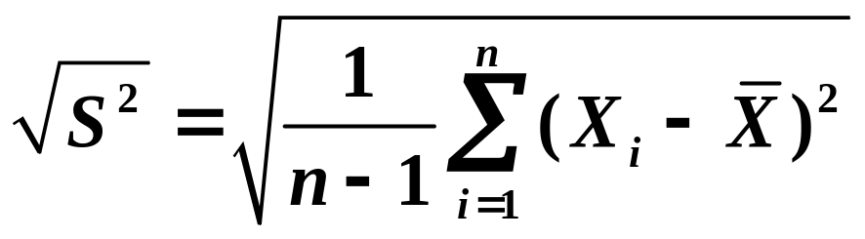
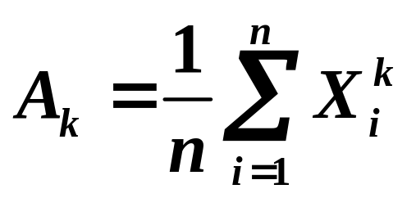
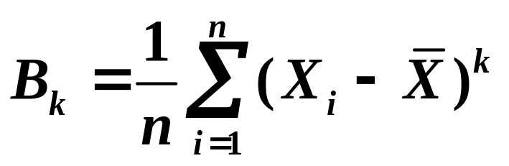
2. 几个常用的统计量
它反映了总体
均值的信息
(1).
样本均值：
它反映
了总体
方差的
信息
(2).
样本方差：
(3).
样本标准差：
它反映了
总体k 阶
矩的信息
(4).
样本 k 阶原点矩：
k=1, 2,…
它反映了
总体k 阶
中心矩的
信息
(5).
样本 k 阶中心矩：

Slide 22
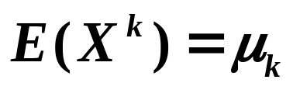

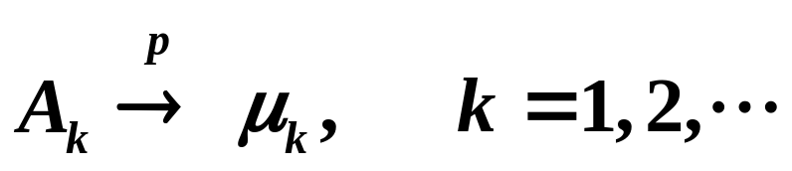
注:
▲
~ (5)均是随机变量，实际上它们是样本函数的
数字特征；它们的观察值是具体的实数值，仍
称为样本均值、样本方差、样本 k 阶原点距
与样本 k 阶中心距。
▲
若总体 X 的 k 阶原点距 存在，
则当 时有：
这个结论表明：样本的 k 阶矩依概率收敛到
总体的 k 阶距。这也是参数估计中的矩估计
法的理论根据。

Slide 23
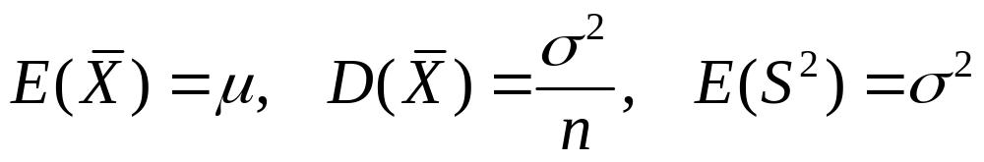
▲
设总体X的均值为μ，方差为σ²，X₁, X₂, …, X_{n}
为取自总体X的样本，则
3. 抽样分布
统计量作为随机变量，因而就有一定的分布，这个分布就称为统计量的 “抽样分布” 。故有：
统计量的分布称为抽样分布

Slide 24
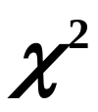
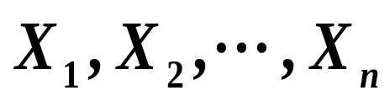
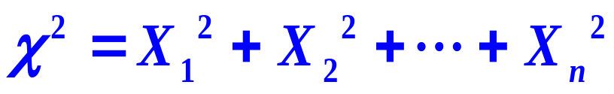
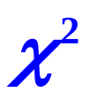
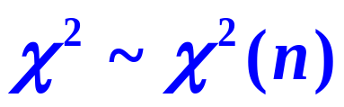

二. 几个重要的分布
1.
分布（卡方分布）
定义.
设 是来自正态分布 N( 0, 1 )的样本，则称统计量：
为服从自由度为 n 的 分布.
记为：
▲
注:
自由度 n 是指 中所包含独立变量的个数

Slide 25

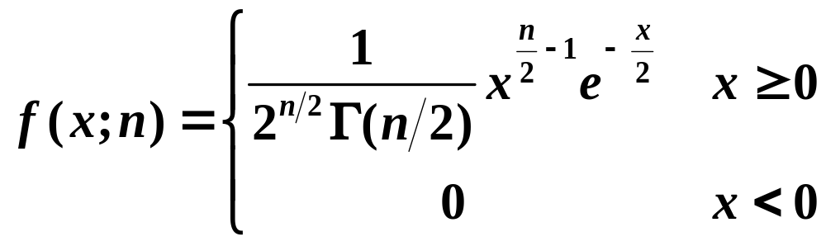
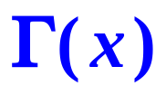
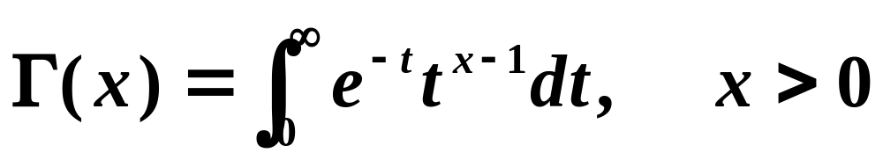
▲
分布的密度函数为：
其中：伽玛函数 通过积分：
来定义。
其图形如下：

Slide 26
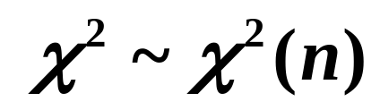
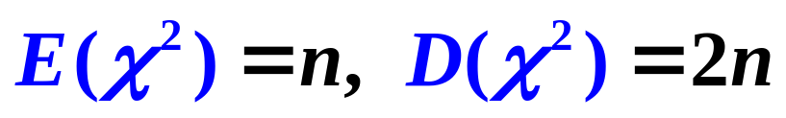
f (x)
n=2
n=1
n=4
n=6
n=11
x
0
（参见教材 P163 图 6—1）
▲
若 ，则

Slide 27
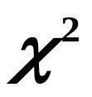
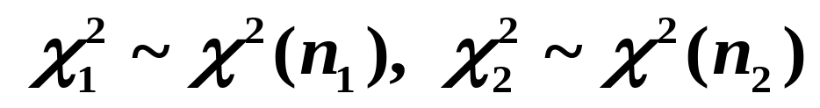
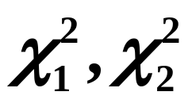
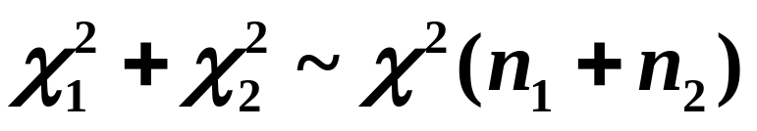


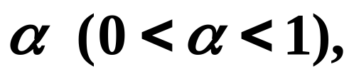
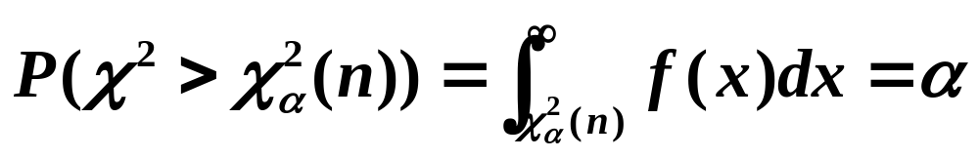
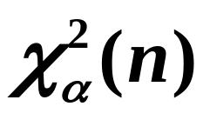
▲
分布的可加性：
若
且
相互独立，则
▲
分布的上 分位点：
对于给定的
称满足：
的点
为
分布的上 分位点。
其图形如下：

Slide 28

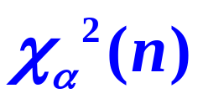
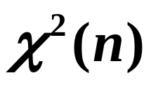

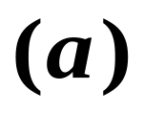

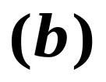

f (x)
面积 =
x
0
对于不同的 与 ， 有表可查（见教材P386 的附表5）
一般:
当
时可直接查表
当
时可用近似公式：

Slide 29
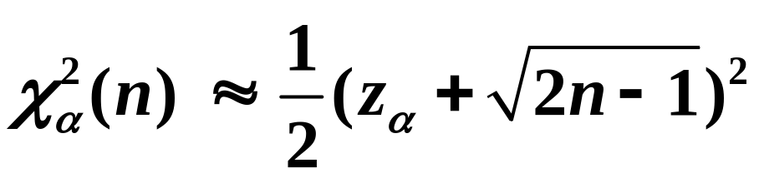
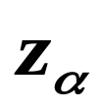
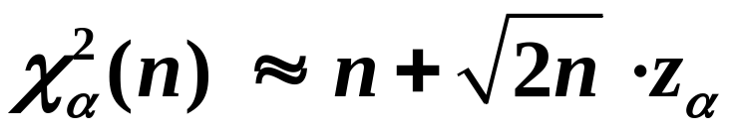

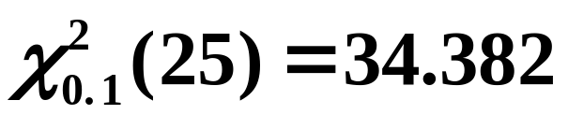
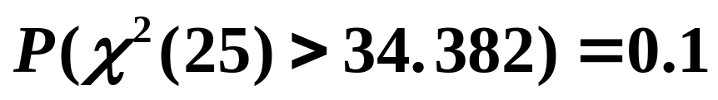
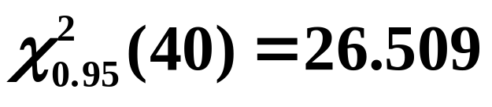
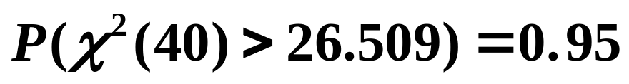



费歇R.AFisher证明
或：
是正态分布的上
分位点
例如：

Slide 30


2.
t 分布
定义.
设 X～N ( 0, 1 ) , Y ～ , 且 X 与 Y 相互独立 ，则称随机变量：
为服从自由度为 n 的 t 分布.
记为T ～ t ( n )
注:
▲
t 分布是英国统计学家哥塞特（G0sset）首先
发现的，并以学生(student)的笔名在英国的《Bi0metrike》杂志上发表的一篇文章中提出
了他的研究结果，故 t 分布也称为学生分布。

Slide 31



▲
t 分布的概率密度函数为：
其图形如下：
t (x)
n =
n=2
它非常象正态
分布图形, 关于 y 轴对称
n=25
x
0
（参见教材 P140 图 6—8）

Slide 32










▲
当 充分大时，
即
当 充分大时，t 分布可以近似看作是标准正
态分布；但
当 较小时， t 分布与正态分布的差
异是不能忽略的。
▲
若 T ～ t ( n )，则有：
当 时
当
时
▲
T 分布的上 分位点: 对于给定的 ,
称满足条件:
的点 为 t 分布的上 分位点。

Slide 33





面积 =
0
对于不同的 与 ， 有表可查（见教材P392 的附表7）
一般:
当
时可直接查表
当
时可用近似公式：
(用正态分布近似)

Slide 34






例如：
▲
由上 分位点定义及 h( t ) 对称性得:

Slide 35



3.
F分布
定义.
设 X 与Y 相互独立，
则称统计量：
为服从自由度 n₁ 及 n₂ 的 F 分布，记作：
F ~ F ( n₁, n₂ )
注:
▲
若 F ~ F ( n₁, n₂ )，则 F 的概率密度为：

Slide 36





其图形如下：
x
0
（参见教材 P141 图 6—10）
▲
若 则

Slide 37





▲
若 则：
当 时，
当 时，
▲
F 分布的上 分位点: 对于给定的 ,
称满足条件:
的点 为 F 分布的上 分位点。
F
(
n
,
n
)
α
1
2

Slide 38




面积 =
x
0
对于不同的 与 ， 有表可查（见教材P387的附表6）
例如:

Slide 39






▲
分布的上 分位的性质：
4.
正态分布
（请复习其图形及性质等）

Slide 40






三. 正态分布的样本均值与样本方差的分布
定理 1 (样本均值和样本方差的分布)
设 X₁, X₂,…, X_{n} 是取自正态总体
的样本，
是其样本均值和样本方差
则
只证（1），（2）与（3）的证明见教材P145—P147
和
相互独立

Slide 41










证明:
(1)
因为若
则有：
由已知
又
则：
即

Slide 42


n 取不同值时样本均值 的分布

Slide 43


n 取不同值时 的分布

Slide 44






推论.
设 是总体 的一个样本，
则
注:
▲
推论的实质是把服从一般正态分布的随机变
量 化为标准正态分布的一个方法。它类似
于把一个随机变量 经线性变换
化为服从标准正态分布。

Slide 45




▲
对于一般的有：
由推论

Slide 46







定理 2.
设 X₁, X₂ ,…, X_{n} 是取自正态总体
的样本,
分别为样本均值和样本方差,
则有：
证明:
并且两者相互独立
由定理1 的结论与 推论
由 分布的定义得：

Slide 47









定理 3.
且 X 与
Y 相互独立，
是取自 X 的
样本，
是取自 Y 的样本。
和
分别是这两个样本的样本均值，
和
分别是这两个样本的样本方差。

Slide 48




则有：
(1)
(2)
当 时，
其中：

Slide 49




证明: （1）
由假设
相互独立，则由F分布的定义知
即

Slide 50





（2）
而
相当于y = ax+b中 a = -1, b = 0
从而
由定理1推论

Slide 51


由 分布的可加性
则由 t 分布定义得：

Slide 52







Slide 53










例1.
在总体 中随机抽取一容量为 36
的样本,
求：样本均值 落在 50. 8 到 53. 8 之间的概率
解:
样本的容量为 36
样本均值
从而：

Slide 54










例2.
已知
求证：
证明:
所以由 分布的定义，即：
由 F 分布定义得:

